Slide 1
Ética y valores

Slide 2
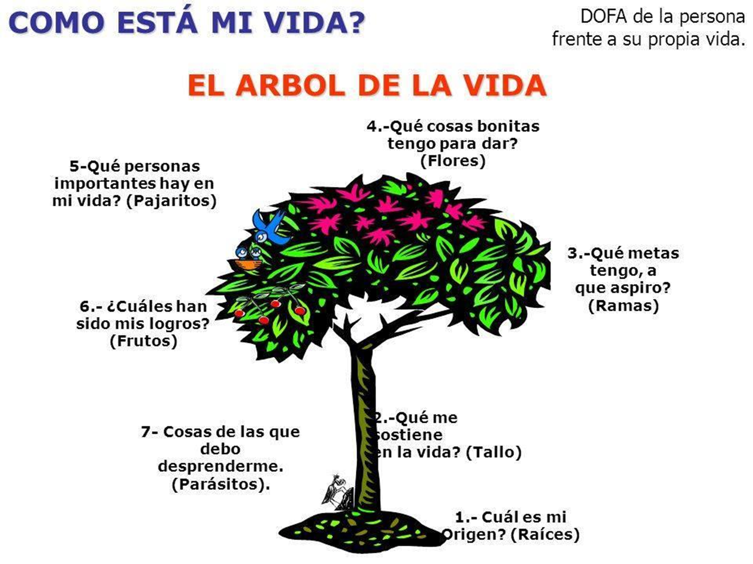

Slide 3
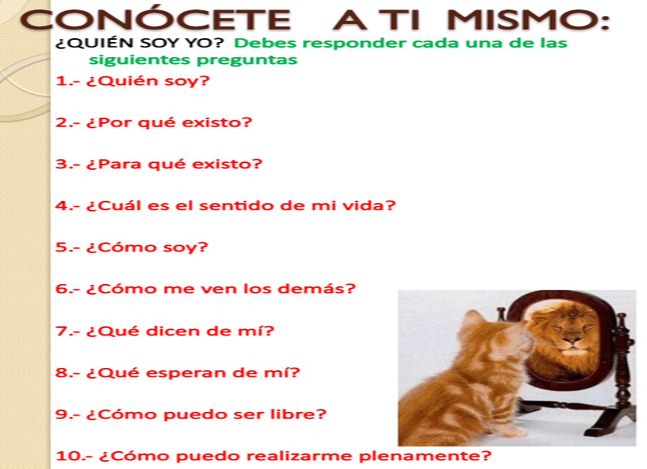

Slide 4
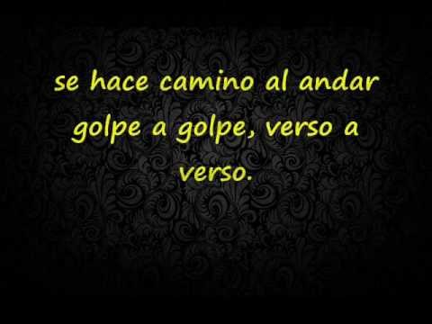
Motivación: Canción caminante no hay camino

Slide 5
Analicemos
CAMINANTE NO HAY CAMINO
Caminante, son tus huellas
el camino y nada más;
Caminante, no hay camino,
se hace camino al andar.
Al andar se hace el camino,
y al volver la vista atrás
se ve la senda que nunca
se ha de volver a pisar.
Caminante no hay camino
sino estelas en la mar.

Slide 6
Uno de los poemas más conocidos del poeta español Antonio Machado que nos provoca una reflexión sobre la vida. La vida es un camino que no está marcado y, nosotros, a medida que vamos recorriéndolo marcamos los pasos y el destino que tomará nuestra vida. Contrario a un pensamiento determinista, Machado nos dice con estos versos que la vida es aquello que nosotros vivimos y que la meta la ponemos nosotros mismos.
Caminante, son tus huellas
el camino y nada más
Estos primeros versos son la máxima del poema. Nuestra vida no es otra cosa que las experiencias que vivimos y que, nuestros pasos, son el camino que hemos recorrido. Trasladando esta imagen al campo —una visión muy acertada con la que el poeta estaría de acuerdo— podríamos entenderla como una ‘abertura de caminos’. Un camino o una senda se forma con la afluencia de gente recorriendo unos mismos pasos. Nuestra vida es algo similar, a medida que abrimos camino estamos creando el propio camino.

Slide 7
al volver la vista atrás
se ve la senda que nunca
se ha de volver a pisar.
Aquí tenemos la segunda invitación del poema caminante no hay camino y es la de no volver atrás los pasos. La vista la ponemos atrás en el recuerdo de la experiencia y debe servirnos para continuar adelante nuestro camino; jamás volver atrás. Así pues, la vida es conocimiento en tanto que es recuerdo de experiencias pasadas de las que podemos aprender y crear un camino vital y experiencial: alegrías, enfados, celebraciones… pero también hijos, familia y amistades.

Slide 8
En este sentido, el poema es también un recorrido como aquella del homo viator (hombre viajero) en la que el ser humano toma los caminos y emprende una aventura, un viaje de autoconocimiento.
ACTIVIDAD
Escribe la reflexión conforme la letra de esta canción
Responde las preguntas relacionadas con ¿Quién soy?

Slide 9
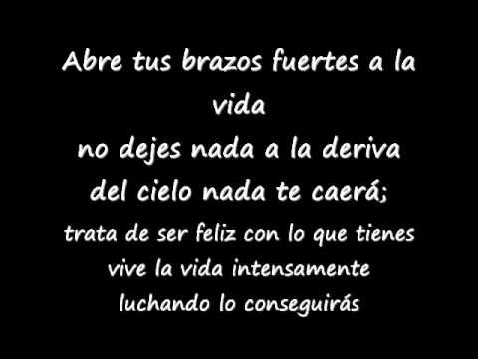
Vive

